Slide 1
Το γέλιο στην ζωή μας !!!
Γέλιο και χιούμορ !!!

Slide 2
Τι είναι το γέλιο;
αυθόρμητη ηχηρή έκφραση χαράς ή ευχαρίστησης, αντίδραση σε κάτι αστείο, η οποία παράγεται από γρήγορες κινήσεις του διαφράγματος και των κοιλιακών μυών.

Slide 3
Τι είναι το χιούμορ;
Το χιούμορ είναι μια συναισθηματική ικανότητα και ένα παιχνίδι του μυαλού, που μας επιτρέπει να δούμε τα πράγματα από μια άλλη οπτική γωνία, δίνοντας μας τη δυνατότητα να αντιμετωπίσουμε πολλές καταστάσεις με έναν εντελώς διαφορετικό τρόπο.

Slide 4
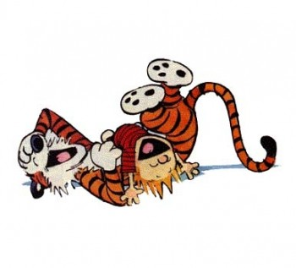
Τι προσφέρει το χιούμορ και το γέλιο;
Τα αστεία και τα ανέκδοτα δημιουργούν γέλιο και σας κάνουν να ξεχάσετε όλη την πίεση από τις δουλειές και την καθημερινότητα της ζωής.
Το γέλιο διαλύει, το θυμό, την ενόχληση, το άγχος και την κατάθλιψη.

Slide 5
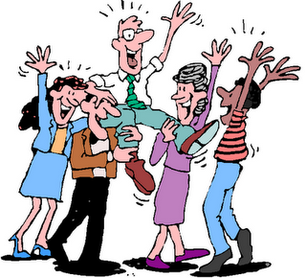
Το γέλιο βοηθά στις διαφωνίες και τους καβγάδες.
Ο αριθμός των φίλων αυξάνεται γρήγορα γιατί οι άνθρωποι αγαπούν τους ανθρώπους που τους κάνουν να γελούν.

Slide 6
Τα είδη χιούμορ!!!
Μέχρι σήμερα δεν έχει γίνει σαφές πόσα είδη χιούμορ υπάρχουν. Οι μελετητές του χιούμορ και του γέλιου υποστηρίζουν ότι το χιούμορ μπορεί να είναι πολύ διαφορετικό από άνθρωπο σε άνθρωπο, γι αυτό και δεν γελούν όλοι με τα ίδια ανέκδοτα και αστεία.

Slide 7
Έτσι το χιούμορ κάποιου μπορεί να είναι :
1) στεγνό και φλεγματικό
2) σαρκαστικό
3) βιτριολικό
4) σατιρικό
5) σουρεαλιστικό
6) μαύρο χιούμορ

Slide 8
Το γέλιο στη ζωή μας!!!
Το γέλιο και τα ανέκδοτα κάνουν τη ζωή μας πιο χαρούμενη, πιο ανάλαφρη και πιο εύκολη. Η ζωή είναι γεμάτη εντάσεις, ψυχοφθόρες καταστάσεις και λύπες.
Συνήθως είμαστε όλοι τόσο απασχολημένοι στη ζωή μας με όσα συμβαίνουν γύρω μας, που έχουμε ξεχάσει πώς να χαμογελάμε και πώς να απολαμβάνουμε τα μικρά αστεία που μας κάνουν να ξεφεύγουμε από την καθημερινότητα μας.

Slide 9
Αστεία και σοβαρά για το γέλιο!
Από έρευνα που έγινε στις Η.Π.Α.
συγκεντρώθηκαν τα εξής στοιχεία :
1) Μελέτες έχουν εντοπίσει 18 διαφορετικά χαμόγελα. Το πιο συνηθισμένο είδος είναι το χαμόγελο της απόλαυσης.

Slide 10
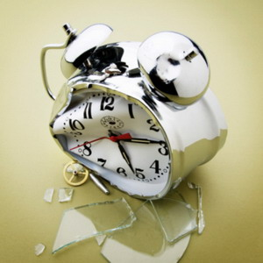
2) 15 λεπτά γέλιου ισοδυναμούν με το όφελος από 2 ώρες ύπνου.

Slide 11
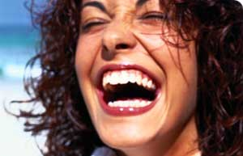
3)Ένα καλό γέλιο καίει 3,5 θερμίδες.
4)Γελώντας για 15 δευτερόλεπτα προσθέτετε 2 ημέρες στη διάρκεια ζωής σας.

Slide 12
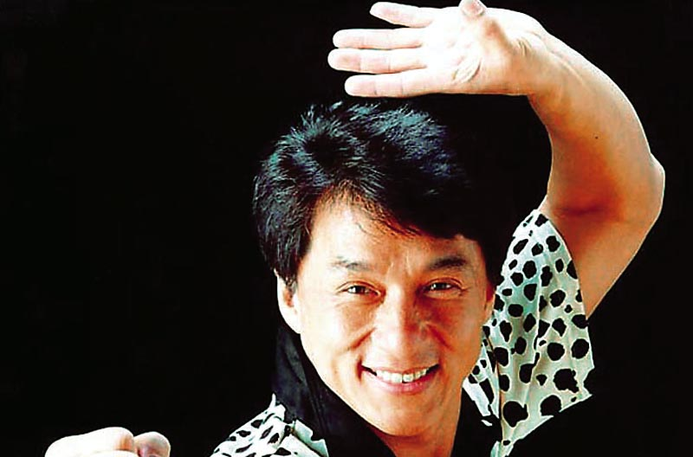
5)Οι Κινέζοι γελούν περισσότερο από κάθε άλλο πολιτισμό του κόσμου

Slide 13
Το χιούμορ και το γέλιο μας φέρνουν πιο κοντά!!!
Έρευνες, μελέτες, αλλά και η ίδια η πραγματικότητα αποδεικνύουν ότι το χιούμορ μας φέρνει πιο κοντά.
Ένα πράγμα που ο καθένας, ανεξάρτητα από τη γλώσσα, τον πολιτισμό, τη φυλή, την ηλικία, το φύλο, κ.λπ., έχει κοινό, είναι ότι σε όλους μας αρέσουν τα ανέκδοτα και τα καλά αστεία.

Slide 14
Οι άνθρωποι ξέρουν αστεία όλων των ειδών, από ποντιακά ανέκδοτα, σύντομα αστεία, βρώμικα αστεία ή αστείες ιστορίες, πραγματικές ή φανταστικές.
Αυτό αποτελεί παγκόσμια αλήθεια που εκτείνεται από τη μία πλευρά της γης στην άλλη. Το να ακούμε ένα καλό αστείο κατά καιρούς σίγουρα ανακουφίζει και ηρεμεί την ψυχή μας.

Slide 15
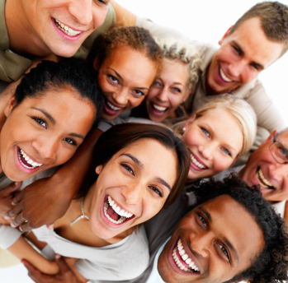
Οι άνθρωποι με χιούμορ κερδίζουν!!!
Μερικοί άνθρωποι δεν συνειδητοποιούν πόσο σημαντικό είναι να έχει κανείς αίσθηση του χιούμορ. Ένα άτομο με αίσθηση του χιούμορ είναι συνήθως ένας από τους πιο περιζήτητους ανθρώπους σε μια παρέα.

Slide 16
Έρωτας και χιούμορ!!!
Το χιούμορ μας φέρνει πιο κοντά… γενικότερα. Ξέρουμε ήδη ότι το γέλιο κάνει καλό στην υγεία, αλλά φαίνεται ότι κάνει καλό και στον έρωτα.

Slide 17
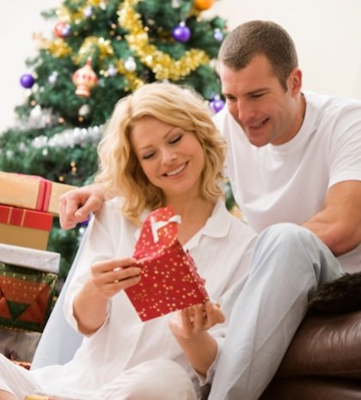
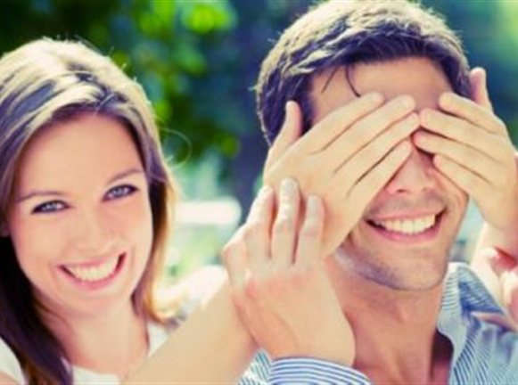

Slide 18
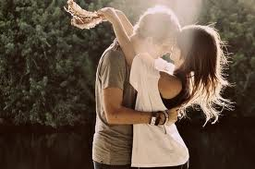
Το ύφος που μπορεί να ταιριάζει περισσότερο σε μια ερωτική σχέση το ανακαλύπτει κανείς μόνος του με τον άνθρωπο του, ωστόσο το βέβαιο είναι ότι, τόσο στον έρωτα όσο και σε κάθε είδους σχέση, οι άνθρωποι χωρίς χιούμορ είναι πολύ λιγότερο ελκυστικοί.

Slide 19
Τελικά κάθε άνθρωπος ανεξάρτητα από την ηλικία του ,τη γλώσσα την οποία μιλάει, τη χώρα από όπου κατάγεται
ΟΛΟΙ
Έχουμε ένα κοινό!
Και αυτό είναι η ανάγκη να γελάμε με την καρδιά μας!!!

Slide 20
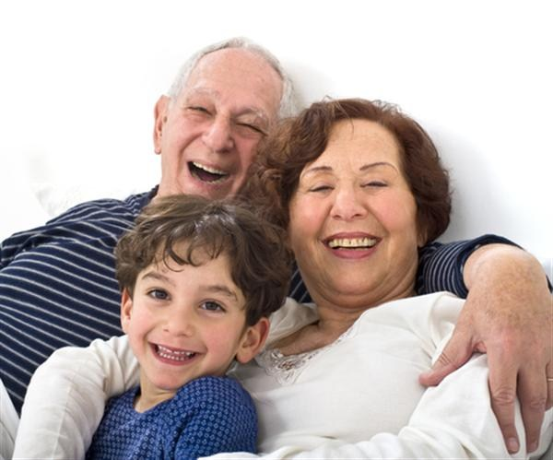

Slide 21
ΣΑΣ ΕΥΧΑΡΙΣΤΟΥΜΕ ΠΟΛΎ !!!
3^{η} ερευνητική ομάδα :
Καρβουνίδου Ελένη
Κούση Μαρία
Κραβαρίτης Δημήτρης
Νικολάρη Μαριάννα
Παντελίδου Ευδοκία
Σάρρας Αλέξανδρος

